Slide 1


BeiDou Navigation Satellite System
北斗卫星导航系统
发展、架构、功能、技术与全球战略
2351520 毛星博
10月12日

Slide 2
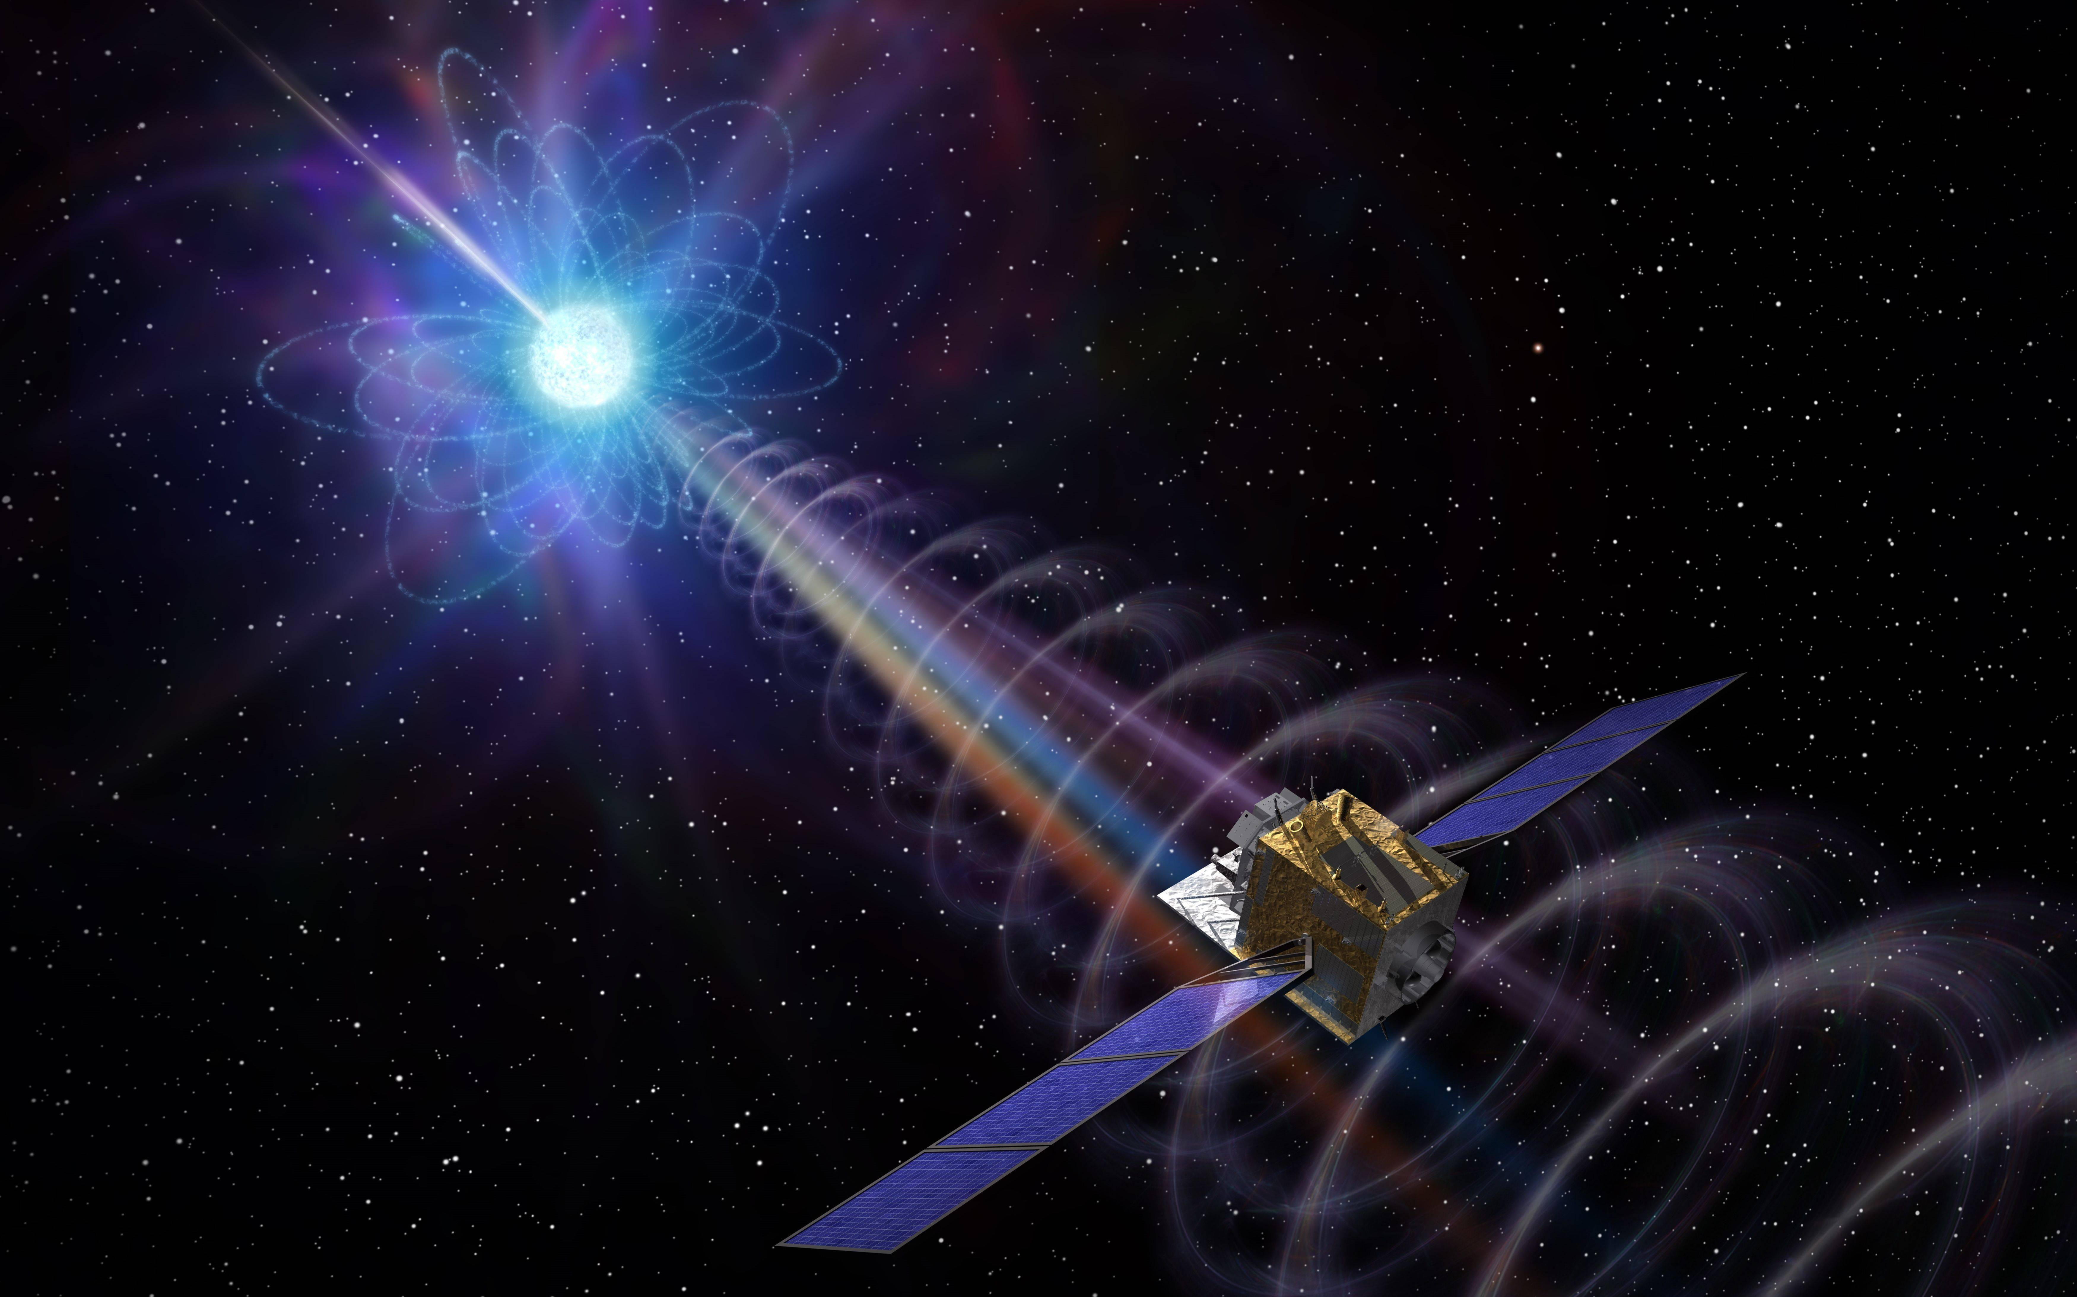
BeiDou Navigation Satellite System
北斗卫星导航系统
北斗卫星导航系统（BeiDou Navigation Satellite System, BDS）
中国自主建设、独立运行的全球卫星导航系统，是为全球用户提供全天候、全天时、高精度定位、导航与授时服务的国家重要空间基础设施。
历经二十余年的发展，北斗系统不仅实现了从区域覆盖到全球服务的跨越，更在技术体制、服务模式和应用领域展现出独特的创新与优势。

Slide 3

01
北斗的起源与演进
02
北斗的体系架构
05
市场应用与社会经济影响
03
核心功能与服务
06
全球GNSS格局中的北斗
04
技术创新与核心竞争力
07
未来展望

Slide 4













北斗的起源与演进："三步走"战略
早期探索与"双星定位"构想
第一步：北斗一号——试验系统
20世纪80年代-1994年
1994-2012年
陈芳允院士提出"双星定位"设想
建立一个区域性的有源定位试验系统，验证核心技术
利用最少卫星资源实现区域覆盖
服务范围：东经70°-140°，北纬5°-55°
1983提出构想 1989功能演示 1994立项建设
有源定位 区域覆盖 通导一体（独创性地集成了短报文通信功能）
2000年，中国相继发射两颗地球静止轨道（GEO）卫星，并于2003年发射一颗备份星，建成了北斗一号系统
第二步：北斗二号——区域导航系统
第三步：北斗三号——全球系统
2004-2012年
2009-2020年
建成无源定位的区域导航系统
建成世界一流的全球卫星导航系统
由14颗卫星组成星座（5颗GEO、5颗IGSO、4颗MEO）
由30颗卫星组成（24颗MEO、3颗GEO、3颗IGSO）
定位精度、用户容量实现质的飞跃
独创混合星座设计，全球首个采用三种轨道类型
工程于2004年启动。至2012年底，由5颗GEO卫星、5颗倾斜地球同步轨道
（IGSO）卫星和4颗中圆地球轨道（MEO）卫星组成的共14颗卫星的星座部
署完成，正式向亚太大部分地区提供服务。
工程于2009年启动，自2017年起进入高密度发射组网阶段。2015年首次实现星间链路试验；
2017年发射首组北斗三号卫星；2018年底，基本系统建成并开始提供全球服务；
2019年12月，全球系统核心星座部署完成；2020年6月23日，最后一颗全球组网卫星发射成功，
并于同年7月31日，北斗三号全球卫星导航系统正式开通。

Slide 5










北斗系统的体系架构：天、地、用户的协同设计
空间段
地面段
用户段
独树一帜的混合星座
系统的智慧中枢
从核心芯片到万千应用
全球首个采用混合星座设计的GNSS
负责维持星座正常运行和导航信号精确无误
涵盖所有接收和处理北斗信号的终端设备
由30颗卫星组成，实现"全球覆盖+区域强化"
●中圆地球轨道（MEO）卫星（24颗）：轨道高度约21500公里，是实现全球覆盖和全球服务的骨干力量，其功能定位类似于GPS和Galileo星座。
●地球静止轨道（GEO）卫星（3颗）：定点于赤道上空，与地球保持相对静止。它们为亚太地区提供持续、高仰角的信号覆盖，是实现区域短报文通信、星基增强和精密单点定位等特色服务的关键。
●倾斜地球同步轨道（IGSO）卫星（3颗）：其星下点轨迹在地面上呈现“8”字形，同样聚焦于亚太地区，与GEO卫星协同工作，进一步增强该区域的信号可用性和几何精度，尤其是在中高纬度地区。
主控站
时间同步/注入站
上游（基础产品）
射频/基带一体化芯片、高精度板卡、天线模块
监测站
星间链路管理设施
星间链路技术实现星座自主运行
中游（终端产品）
摆脱对全球地面站网络的强依赖
车载导航仪、测量型接收机、智能手机
下游（运营服务）
物流监控平台、精准农业管理系统
MEO
GEO
IGSO
24颗
3颗
3颗
与所有GNSS一样，北斗系统由空间段、地面段和用户段三大部分构成。然而，其在具体设计上，尤其是在空间段的星座构型和星间链路技术上，展现了深刻的创新和战略考量，使其在提供全球服务的同时，具备了独特的区域增强能力。

Slide 6
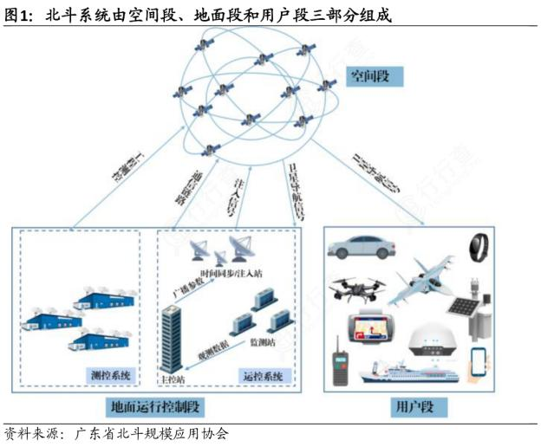
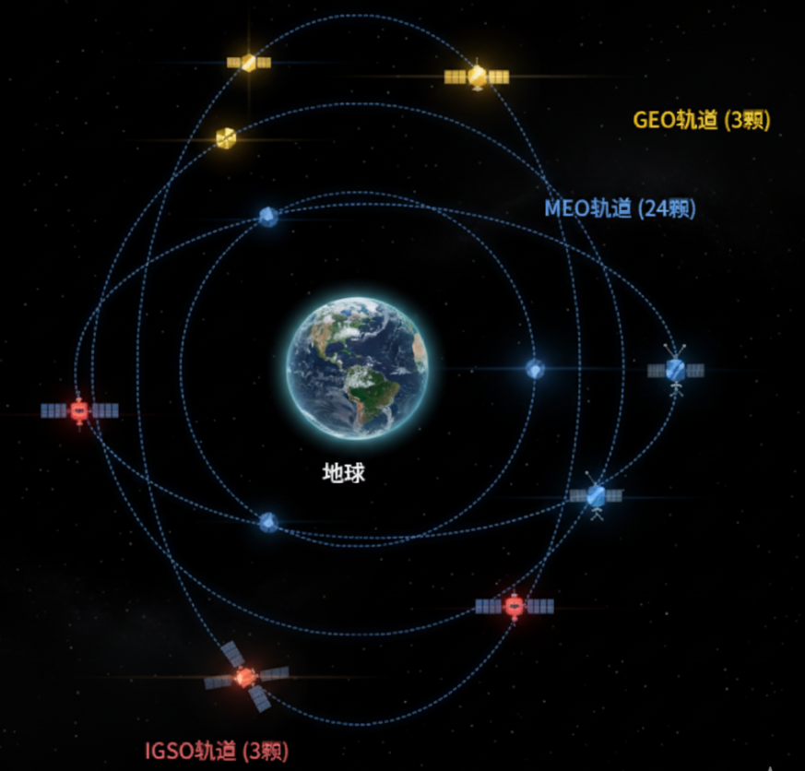
北斗系统的体系架构：天、地、用户的协同设计
空间段
地面段
独树一帜的混合星座
系统的智慧中枢
全球首个采用混合星座设计的GNSS
负责维持星座正常运行和导航信号精确无误
由30颗卫星组成，实现"全球覆盖+区域强化"
●中圆地球轨道（MEO）卫星（24颗）
●地球静止轨道（GEO）卫星（3颗）
●倾斜地球同步轨道（IGSO）卫星（3颗）
主控站
时间同步/注入站
监测站
星间链路管理设施
用户段
从核心芯片到万千应用
涵盖所有接收和处理北斗信号的终端设备
上游（基础产品）
中游（终端产品）
MEO
GEO
IGSO
24颗
3颗
3颗
下游（运营服务）

Slide 7








核心功能与服务：从基础PNT到特色功能
全球服务
区域服务
覆盖全球范围的导航与通信功能
主要面向亚太地区的特色功能
定位、导航与授时(PNT)
全球短报文通信(GSMC)
区域短报文通信(RSMC)
星基增强服务(SBAS)
北斗系统最基础的核心服务，向全球用户免费开放
GSMC服务在亚太地区的高级版本，为授权用户提供服务
北斗成为全球首个具备双向通信能力的GNSS
通过GEO卫星播发差分修正和完好性信息
水平精度 < 9m
垂直精度 < 10m
支持卫星 3颗GEO
测速精度 < 0.2m/s
支持卫星 14颗MEO
信息长度 14000比特
支持卫星 3颗GEO
授时精度 < 20ns
信息长度 560比特
约 40个汉字
约 1000个汉字
支持语音/图像
满足 ICAO 标准
支持 精密进近
国际搜救(SAR)
精密单点定位(PPP)
地基增强服务(GBAS)
加入国际"Cospas-Sarsat"卫星搜救组织
向区域内用户免费播发高精度卫星轨道和钟差改正数
通过在中国境内建设的密集、连续运行的基准站网络
支持卫星 6颗MEO
支持卫星 3颗GEO
返向链路 确认功能
水平精度 < 30cm
实时 厘米级
事后处理 毫米级
独创的返向链路功能，可以向求救者发送一条确认信息，告知其求救信号已被收到。这一“回信”功能极大地缓解了遇险人员的焦虑，为成功救援提供了重要的心理支持
缓解遇险人员焦虑
垂直精度 < 60cm
应用 测绘/自动驾驶

Slide 8

















技术创新与核心竞争力
混合星座与星间链路
先进的信号体制
混合星座：MEO、GEO、IGSO卫星协同工作
全球首个全星座三频民用信号的GNSS
实现全球覆盖+区域强化的完美结合，提升在低纬度地区的抗遮挡能力和定位精度
多频信号有效消除电离层延迟这一主要的误差源，从而显著提升定位精度
星间链路：建立卫星间直接联系
先进调制方式与多路复用技术
实现星座自主运行，降低对全球地面站依赖，保障了系统的安全可控
增强信号测距精度、抗干扰和抗多径能力，达到了世界一流水平
高精度自主原子钟
彻底的技术主权
导航卫星的"心脏"，决定系统PNT性能
核心器部件100%国产化，完全自主可控
全面装备自主研发的高性能星载铷原子钟
从北斗二号70%到北斗三号100%国产化率
天稳定度等关键指标达到国际先进水平
攻克宇航级处理器、大容量存储器等关键技术。在用户端，支持北斗三号
新信号的28nm、22nm工艺SoC芯片已实现大规模量产和应用
提供纳秒级精度的统一时间基准，是实现高精度定位和授时的根本保障
新技术采用比例高达70%，确保系统长期领先

Slide 9

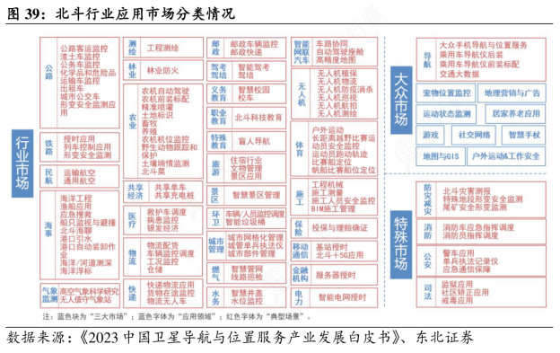
市场应用与社会经济影响分析
北斗系统提供服务以来，已在交通运输、农林渔业、水文监测、气象测报、通信授时、电力调度、救灾减灾、公共安全等领域得到广泛应用，服务国家重要基础设施，产生了显著的经济效益和社会效益。基于北斗系统的导航服务已被电子商务、移动智能终端制造、位置服务等厂商采用，广泛进入中国大众消费、共享经济和民生领域，应用的新模式、新业态、新经济不断涌现，深刻改变着人们的生产生活方式。中国将持续推进北斗应用与产业化发展，服务国家现代化建设和百姓日常生活，为全球科技、经济和社会发展做出贡献。

Slide 10












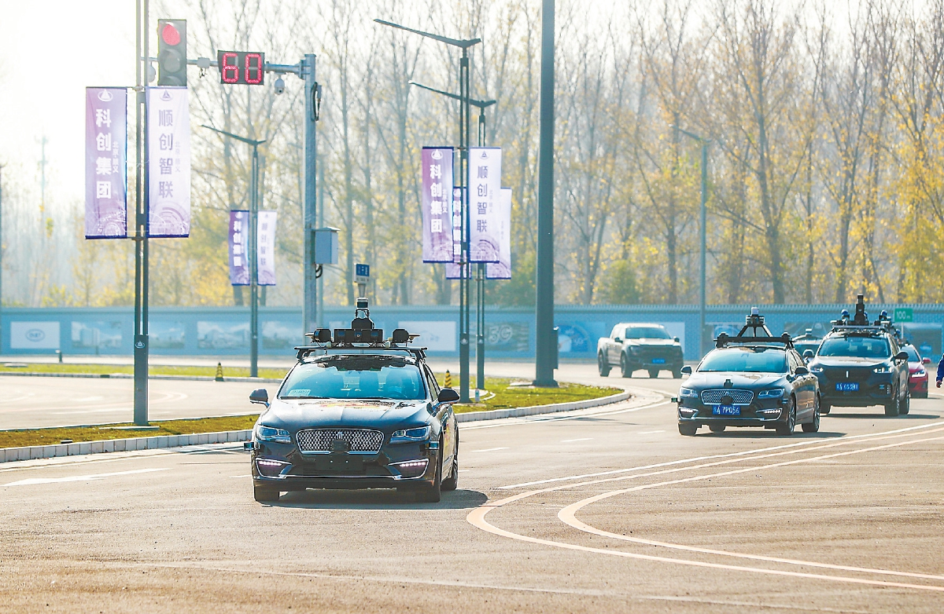
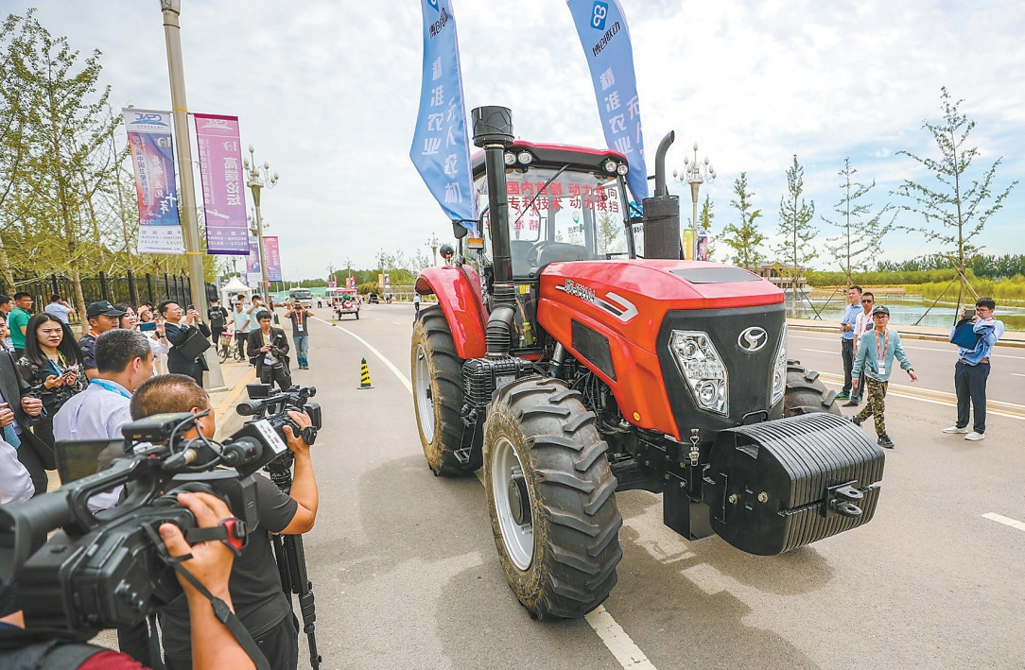
市场应用与社会经济影响分析
交通运输领域
农林渔业
道路运输监管：700万+重型载货汽车、长途客车和危险品运输车安装北斗终端
精准农业：160万+北斗终端应用于农业领域，平均增产10%，降低成本15%
铁路运输：北斗高精度定位与5G技术结合，实现列车自动驾驶和智能调度，运力提升30%
农机自动驾驶：厘米级精度的播种、施肥和收割，提升土地和种子利用率
植保无人机：利用北斗定位进行变量喷洒，节省农药15%-30%
港口自动化：无人驾驶智能导引车完全依赖北斗高精度定位技术
智慧渔业：10万+海洋渔船安装北斗终端，短报文通信功能累计救助上万名渔民
航空应用：北斗星基增强服务已通过国际民航组织技术验证
顺义打造占地300亩的无人驾驶封闭测试场
搭载北斗系统的智慧农机

Slide 11











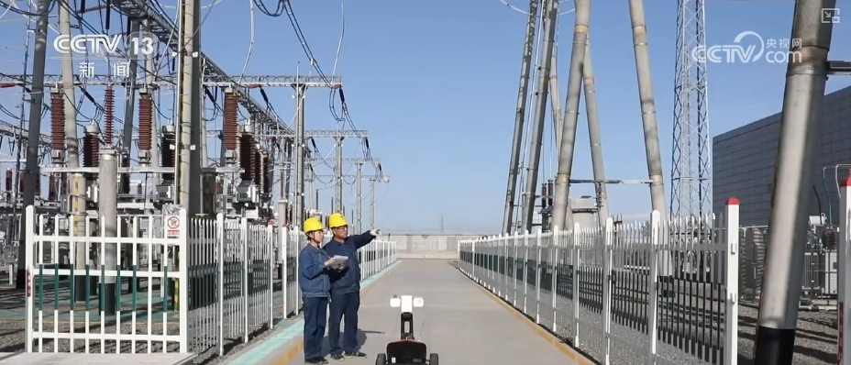
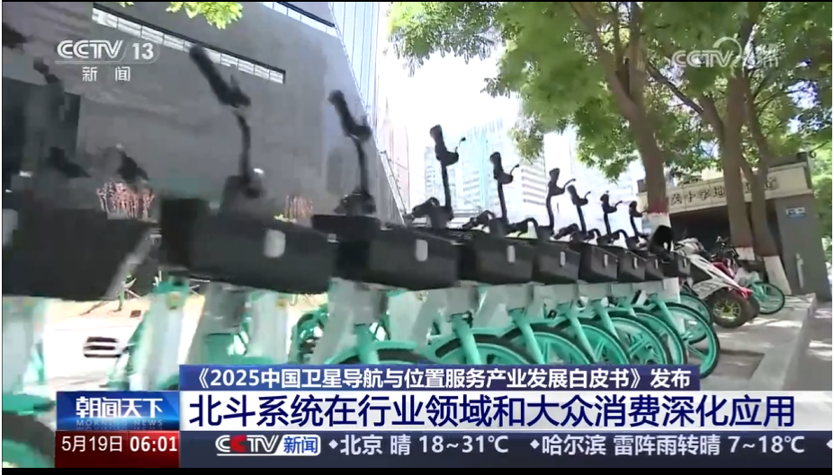
市场应用与社会经济影响分析
应急救援与防灾减灾
大众消费市场
地震救援：汶川地震和雅安地震中，北斗终端成为与外界联系的唯一手段
智能手机：中国市场出货的智能手机中，98%+支持北斗定位功能，日定位量超过3000亿次
地质灾害监测预警：在滑坡高发区部署基于北斗的高精度形变监测站，实时监测毫米级地表位移
共享经济：全国数百万辆共享单车和电动自行车应用北斗高精度定位技术，结合"电子围栏"解决乱停乱放问题
防洪抗汛：在偏远山区自动传输水文、雨量监测站的数据，解决"信息孤岛"问题
车道级导航：基于北斗高精度服务，高德、百度等地图应用已推出车道级导航功能
预警系统：多次成功预警即将发生的重大滑坡灾害，为人员安全撤离争取关键"窗口期"
可穿戴设备：北斗芯片被广泛集成到智能手表、运动手环等设备中，提供精准的运动轨迹记录

Slide 12
全球GNSS格局中的北斗
随着北斗三号的全面建成，全球卫星导航领域正式进入由GPS（美国）、GLONASS（俄罗斯）、Galileo（欧盟）和北斗（中国）四强并立的“Multi-GNSS”时代。
特征 | 北斗(BDS) | GPS | GLONASS | Galileo
运营/控制方 | 中国 / 国家与军方 | 美国 / 军方 | 俄罗斯 / 军方 | 欧盟 / 民用
星座规模 | 30颗 (BDS-3) | 31颗 (在用) | 26颗 (在用) | 27颗 (在用)
轨道设计 | 混合轨道 (MEO, GEO, IGSO) | 纯MEO | 纯MEO | 纯MEO
轨道高度 (MEO) | 约 21,500 km | 约 20,200 km | 约 19,100 km | 约 23,222 km
公开服务精度 (95%) | 水平<9m, 垂直<10m (设计值) | 水平<8m, 垂直<13m | 2.8–7.38 m | <1m
授时精度 (95%) | <20 ns (设计值) | <30 ns (设计值) | 约 200 ns | 高精度
独特公共服务 | 短报文通信, 带返向链路的搜救, PPP | 无 | 无 | 搜救, 高精度服务(20cm), 开放服务导航电文认证(OSNMA)
民用信号频率 | 3个 (B1, B2, B3) | 3个 (L1, L2C, L5) | 2个 (L1, L2) | 3个 (E1, E5, E6)
竞争的焦点正在从单纯的PNT精度比拼，转向增值服务的创新。北斗的核心优势在于其独特的增值服务（短报文、搜救返向链路）以及混合星座带来的亚太地区性能优势。北斗的战略核心是“定位+通信”的融合，解决了特定场景下的刚性需求 9。相比之下，GPS虽然也在不断进行现代化升级（如L5信号），但在提供原生增值服务方面已显滞后。未来GNSS的竞争，将不再是谁比谁精确一米的问题，而是谁能为自动驾驶、物联网、应急管理等未来产业提供更丰富、更可靠的综合时空信息服务。

Slide 13















未来展望：2035国家综合PNT体系与全球化征程
北斗三号的建成并非终点，而是中国构建未来时空信息体系的新起点。面向未来，中国提出了更为宏大的2035年发展蓝图，并正以更加开放和自信的姿态推动北斗走向世界。
下一代蓝图：2035年国家综合PNT体系
核心愿景：建成以北斗系统为核心，更加泛在、融合、智能的国家综合PNT体系
体系定义："系统的系统"（System of Systems），融合天基、地基、空基等多种信息源
关键技术融合：
天基增强（LEO星座）
地基/室内定位（5G/6G）
深空/深海导航
量子导航/授时
国际合作与全球化战略
指导理念："中国的北斗、世界的北斗、一流的北斗"
兼容互操作：与GPS、GLONASS、Galileo开展政府间协调，确保信号兼容共用
区域合作平台：通过"中阿北斗合作论坛"、"中国-东盟卫星导航合作论坛"等机制深化合作
融入"一带一路"：作为"数字丝绸之路"的核心组成部分，在沿线国家落地应用
融入国际标准：进入ICAO、IMO、3GPP等国际权威标准体系

Slide 14
BeiDou Navigation Satellite System
北斗卫星导航系统
结语
从陈芳允院士“双星定位”的巧妙构思，到“三步走”战略的稳健实施，再到北斗三号全球系统的全面建成，中国北斗卫星导航系统走出了一条独立自主、创新超越的发展道路。
北斗卫星导航系统独创的混合星座架构、星间链路技术以及通导融合的服务模式，不仅使其跻身世界一流GNSS行列，更在特定领域展现出领先优势。
在应用层面，北斗已深度赋能中国交通运输、农林渔业、防灾减灾等关键行业，并以前所未有的广度和深度融入大众生活，创造了巨大的社会和经济效益。
放眼全球，北斗的崛起打破了GPS一家独大的格局，开启了多系统共存、互为补充的新时代。面对未来，以北斗为核心的2035年国家综合PNT体系，展现了中国抢占未来智能化时代时空信息技术制高点的雄心。北斗系统的发展历程，是中国科技自立自强、服务国家战略和拥抱全球化的生动缩影。

Slide 15

2351520 毛星博
10月12日

